Slide 1




SCIT master 42기 Team4
KUROWARE
김지은
조장
관리자 및 결재
깃허브 관리
고경섭
로그인
자유게시판
마이페이지
스케줄러
홍윤혜
이메일 및 근태관리
오라클DB 관리
황정우
프로젝트 관리

Slide 2
1
2
3
4
팀 소개
┃Team4 구성원 및 담당업무
프로젝트 소개
┃KUROWARE의 의미, 주제, 목적
Contents
기능 설명
┃각 기능별 소개
김지은
고경섭
홍윤혜
황정우
보완예정
┃추가 예정 기능 및 수정 예정

Slide 3
3. 기능설명 - 김지은
| 관리자 페이지

Slide 4
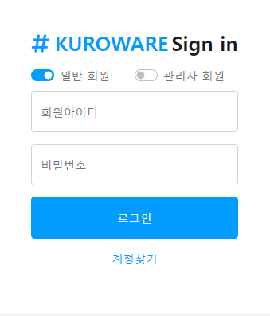
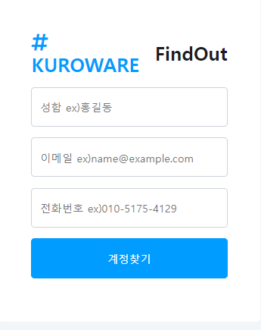
3. 기능설명 - 고경섭
| 로그인 페이지
정확한 아이디/비밀번호 입력 > 로그인 이후 메인페이지로 이동
계정찾기 > 입력한 이름, 이메일, 전화번호와 일치하는 아이디 출력 및 비밀번호 재설정 페이지로 이동

Slide 5
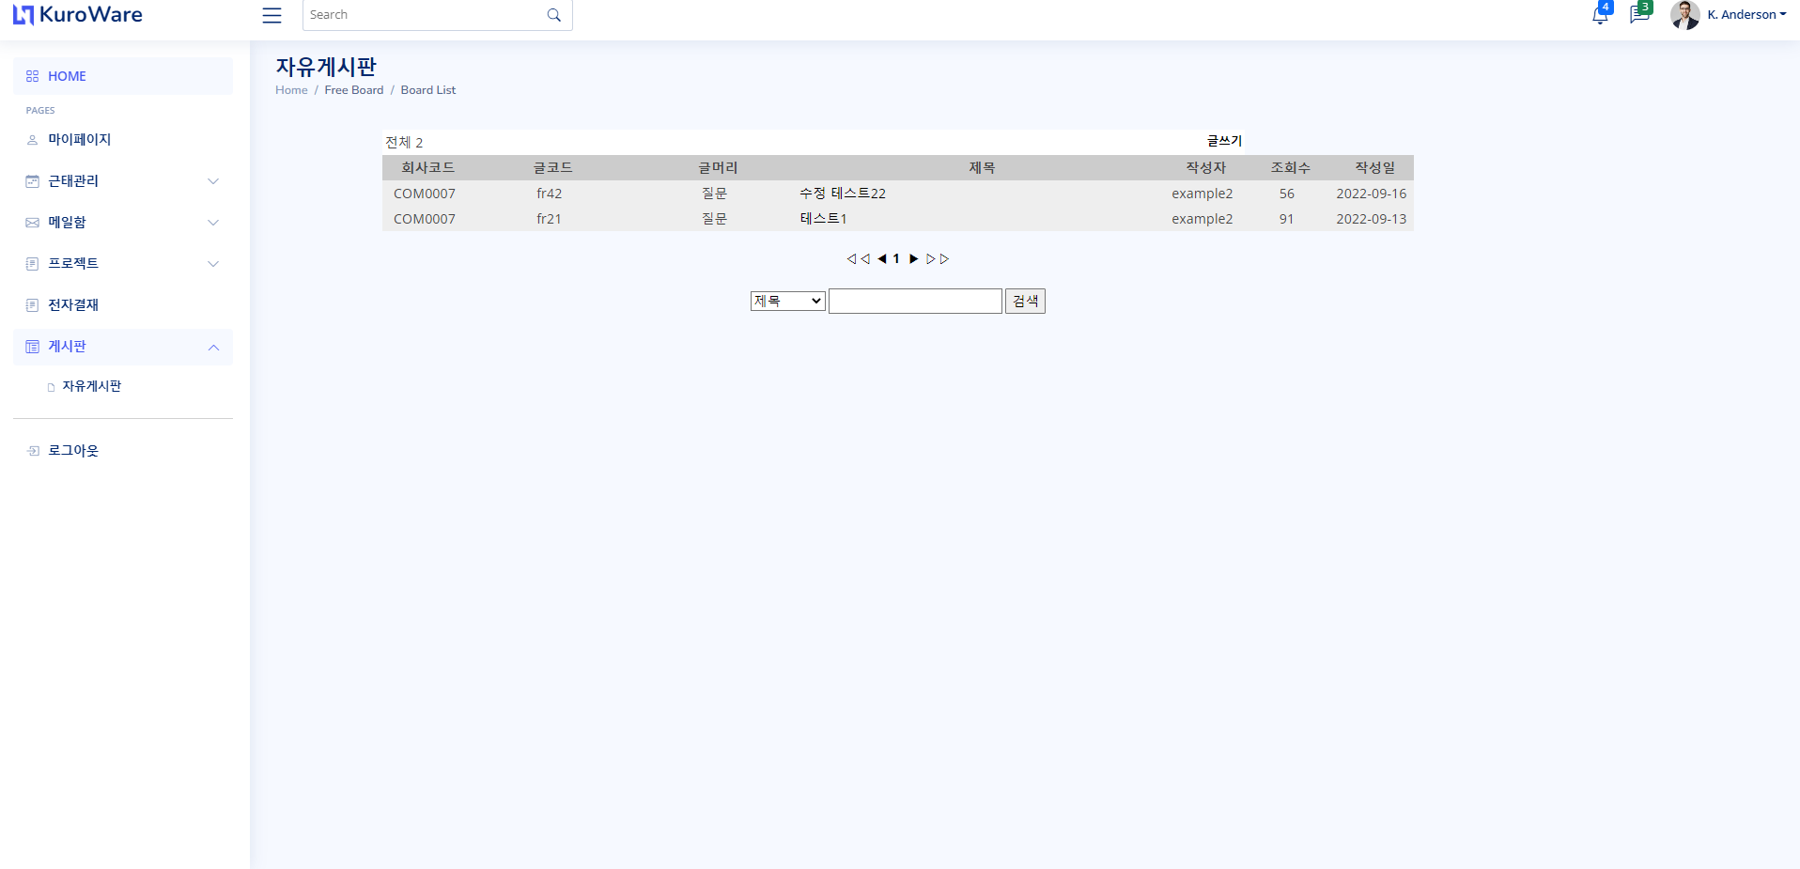
3. 기능설명 - 고경섭
| 자유게시판
게시판 글 작성/수정/삭제 기능 구현함
게시글 내 댓글 작성/수정/삭제 기능 구현함
사원의 회사코드와 일치하는 게시글만 게시글 목록으로 출력됨

Slide 6
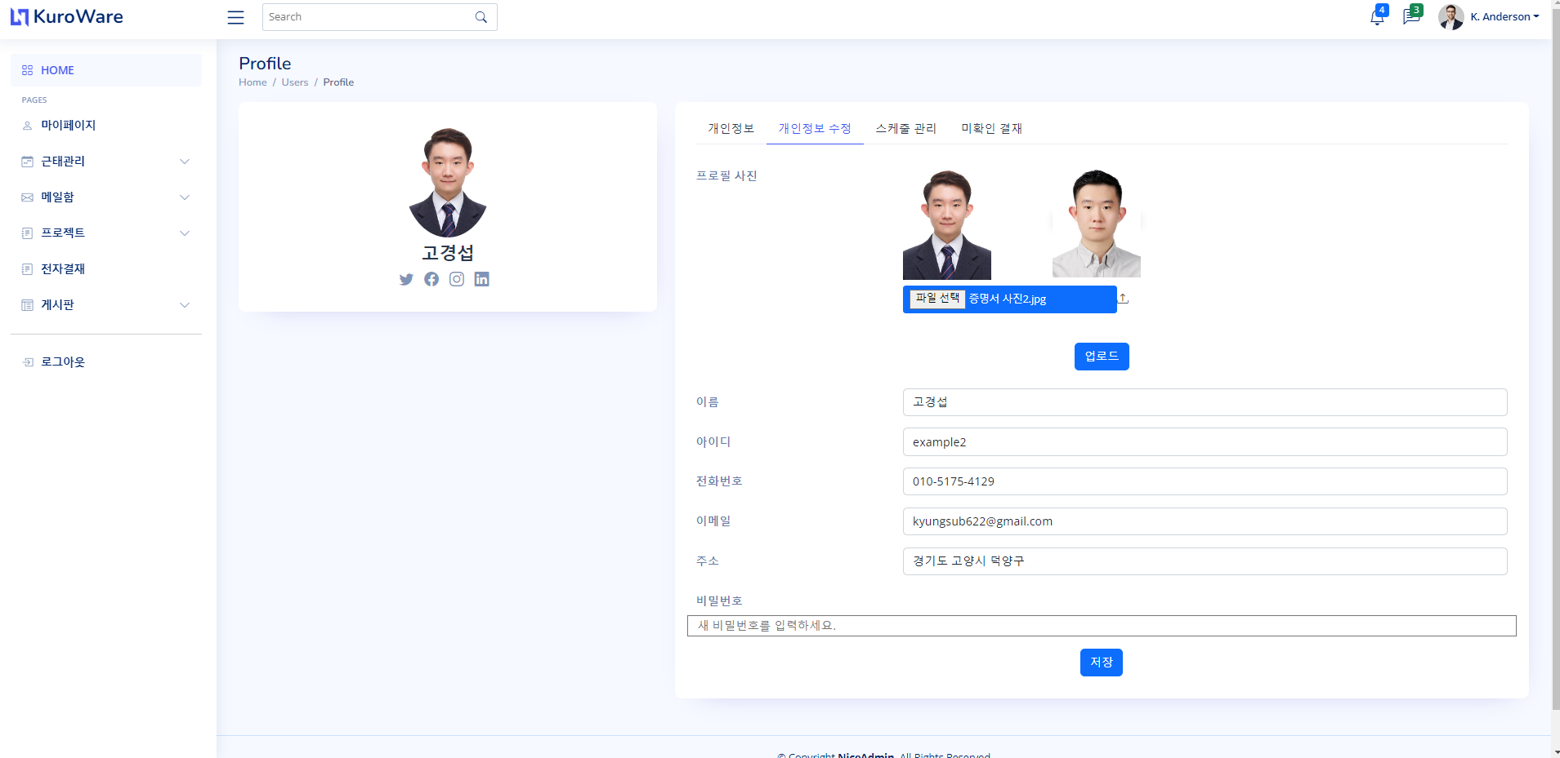
3. 기능설명 - 고경섭
| 마이 페이지
개인정보란에서 사원의 개인정보가 출력됨
개인정보 수정란에서 프로필사진을 업로드할 수 있음. 업로드 전에 미리보기 기능 제공
개인정보를 수정한 이후 저장을 누르면 사원의 정보가 업데이트 됨

Slide 7
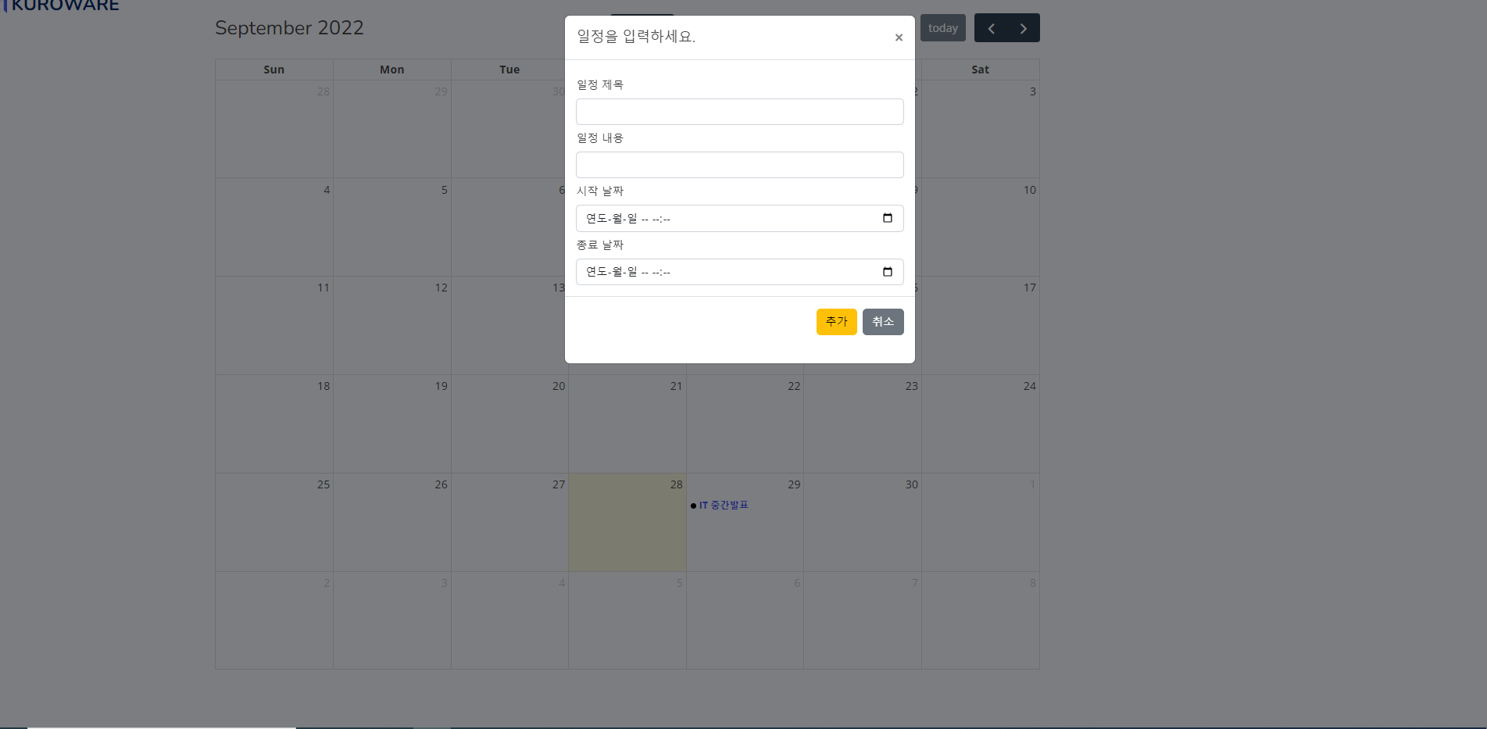
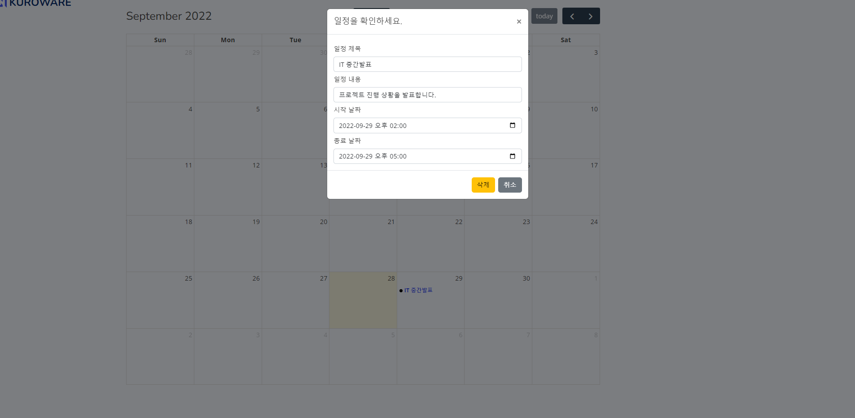
3. 기능설명 - 고경섭
| 스케줄러 페이지
스케줄러 페이지에서는 사원, 혹은 회사의 일정이 기록된 캘린더가 출력됨
일정의 제목, 내용, 시작일, 종료일을 입력하면 일정을 추가할 수 있음
일정을 클릭하면 일정 내용을 확인할 수 있음
잘못된 일정은 삭제할 수 있음

Slide 8
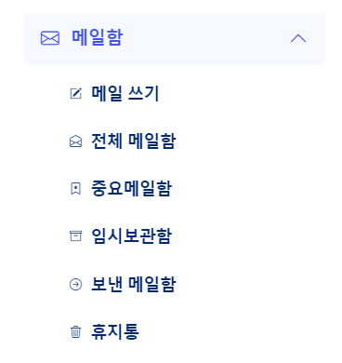




3. 기능설명 - 홍윤혜
| 회원 페이지

Slide 9
3. 기능설명 - 황정우
| 관리자 페이지

Slide 10
4. 보안예정 - 김지은
| 관리자 페이지

Slide 11
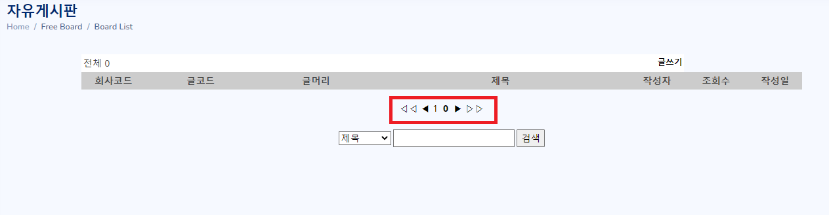
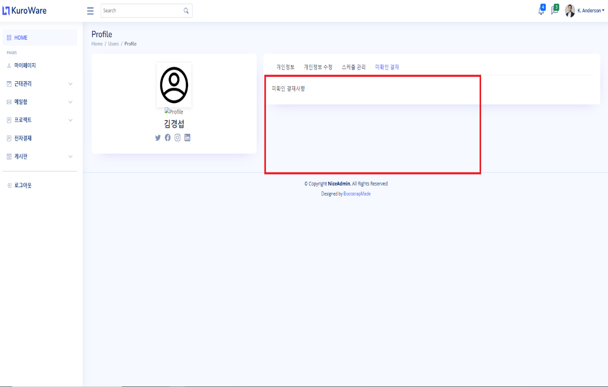
4. 보안예정 - 고경섭
| 자유게시판, 마이페이지, 스케줄러
자유게시판내의 Page Navigator(페이지 표시) 오류 개선
자유게시판 CSS 수정
마이 페이지내의 미처리 결재사항 출력기능 구현
스케줄러 페이지 CSS 적용
[사진자료1]
[사진자료2]

Slide 12
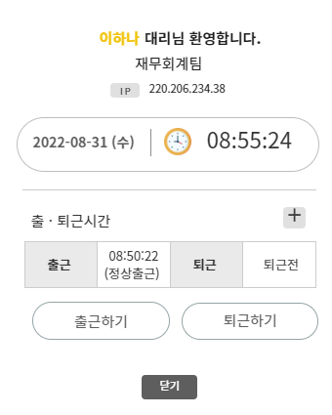
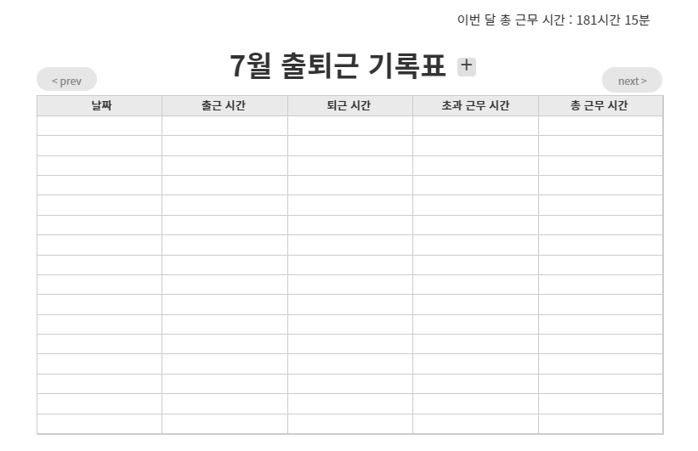
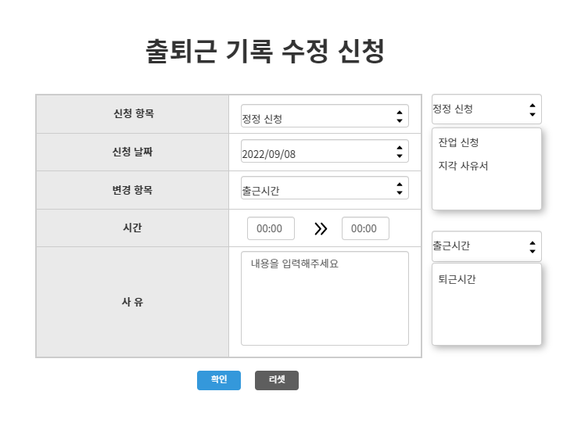

4. 보안예정 - 홍윤혜
| 회원 페이지

Slide 13
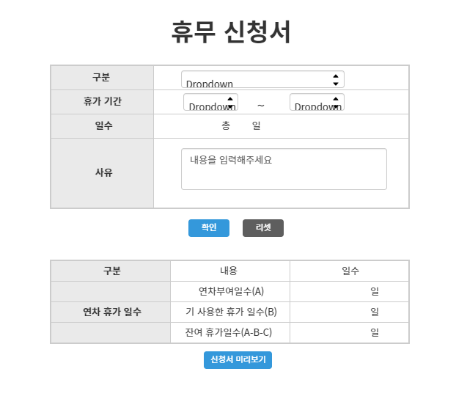
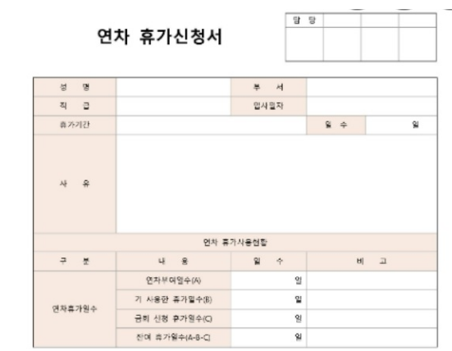
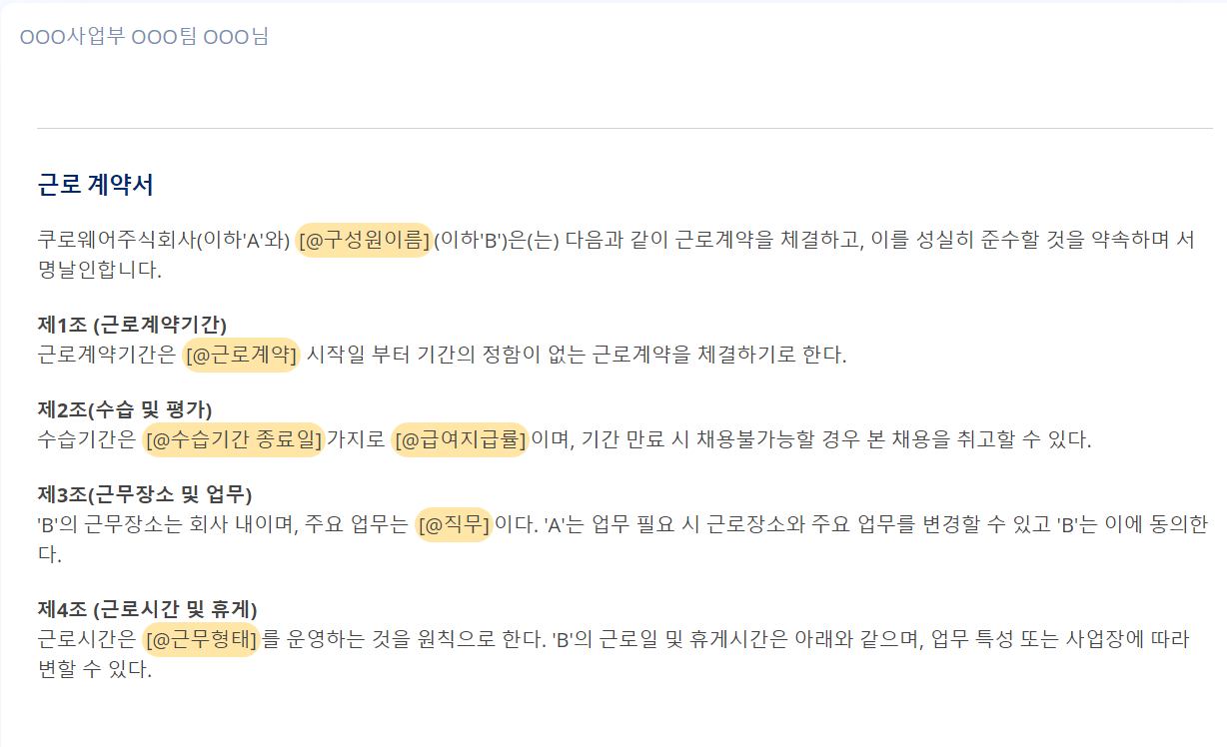

4. 보안예정 - 홍윤혜
| 회원 페이지

Slide 14
4. 보안예정 - 황정우
| 관리자 페이지

Slide 15
PPT PRESENTATION
Enjoy your stylish business and campus life with BIZCAM
01
75%
CONTENTS A
51%
CONTENTS A
02
CONTENTS A
컨텐츠에 대한 내용을 적어요
Enjoy your stylish business and campus life with BIZCAM
CONTENTS A
컨텐츠에 대한 내용을 적어요
Enjoy your stylish business and campus life with BIZCAM

Slide 16
PPT PRESENTATION
Enjoy your stylish business and campus life with BIZCAM
Check point
CONTENTS A
컨텐츠에 대한 내용을 적어요
Enjoy your stylish business and campus life with BIZCAM
CONTENTS C
컨텐츠에 대한 내용을 적어요
Enjoy your stylish business and campus life with BIZCAM
CONTENTS B
컨텐츠에 대한 내용을 적어요
Enjoy your stylish business and campus life with BIZCAM
CONTENTS D
컨텐츠에 대한 내용을 적어요
Enjoy your stylish business and campus life with BIZCAM
Check point
CONTENTS A
컨텐츠에 대한
내용을 적어요
CONTENTS A
컨텐츠에 대한
내용을 적어요
CONTENTS A
컨텐츠에 대한
내용을 적어요
CONTENTS A
컨텐츠에 대한
내용을 적어요
▶
▶
▶

Slide 17
PPT PRESENTATION
Enjoy your stylish business and campus life with BIZCAM
1
CONTENTS A
컨텐츠에 대한 내용을 적어요
Enjoy your stylish business and campus life with BIZCAM
CONTENTS A
컨텐츠에 대한 내용을 적어요
Enjoy your stylish business and campus life with BIZCAM
CONTENTS A
컨텐츠에 대한 내용을 적어요
Enjoy your stylish business and campus life with BIZCAM
CONTENTS A
컨텐츠에 대한 내용을 적어요
Enjoy your stylish business and campus life with BIZCAM
CONTENTS A
컨텐츠에 대한 내용을 적어요
Enjoy your stylish business and campus life with BIZCAM
2
3
4
5
CONTENTS A
CONTENTS A
컨텐츠에 대한 내용을 적어요
Enjoy your stylish business and campus life with BIZCAM
You can use a software program such as Microsoft Power Point to provide the audience with slides that contains your major points or essential information.
75%

Slide 18
PPT PRESENTATION
Enjoy your stylish business and campus life with BIZCAM
직장인 SNS 업무 지시
김팀장 너는 잠도 안 자냐? 아~주 회사에 충성 충성! 멋지다!!
김팀장님
고마워, 역시 조땡씨야~ ^^b
저녁 11시 12분
나
네, 알겠습니다.
저녁 11시 12분
70%
30%
김팀장님
보고서 좀 보내줄 수 있어?
저녁 11시 12분
나
네, 무슨 일이신가요…;;
저녁 11시 12분
CONTENTS
컨텐츠에 대한 내용을 적어요
Enjoy your stylish business and campus life with BIZCAM
김팀장님
조땡씨, 늦은 시간에 미안한데…
저녁 11시 12분

Slide 19
PPT PRESENTATION
Enjoy your stylish business and campus life with BIZCAM
CONTENTS
컨텐츠에 대한 내용을 적어요
Enjoy your stylish business and campus life with BIZCAM
SUN | MON | TUE | WED | THU | FRI | SAT
 | 1 | 2 | 3 | 4 | 5 | 6
7 | 8 | 9 | 10 | 11 | 12 | 13
14 | 15 | 16 | 17 | 18 | 19 | 20
21 | 22 | 23 | 24 | 25 | 26 | 27
28 | 29 | 30 | 31
17
26
CONTENTS
컨텐츠에 대한 내용을 적어요
Enjoy your stylish business and campus life with BIZCAM

Slide 20
오늘 사용한 색상은?
R 40
G 57
B 92
R 237
G 237
B 237
R 239
G 115
B 152
2013 버전 이상 사용자께서는 스포이트 기능을 이용하시면 편하구요.
2010 이하 버전 사용자 께서는 다른 채우기 색 > 사용자 지정 탭 > RGB 색상 값 입력

Slide 21
발표를 마칩니다.
감사합니다.

